Slide 1
ГОО ВПО ДОННМУ ИМ. М. ГОРЬКОГО
Кафедра педиатрии №3
Институт неотложной и восстановительной хирургии им. В.К. Гусака
ВРОЖДЕННЫЕ ПОРОКИ СЕРДЦА У ДЕТЕЙ С СИНДРОМОМ ДАУНА
Кандидат медицинских наук, доцент кафедры педиатрии № 3
Бордюгова Елена Вячеславовна
Ординатор
Суслова Ирина Александровна
Заведующий отделением детской кардиологии и кардиохирургии
Конов Владислав Геннадиевич
Врач-педиатр высшей категории
Оноприенко Зинаида Сергеевна

Slide 2
Синдром Дауна (МКБ-Х: Q90) -
генетическая аномалия, которая обусловлена трисомией по 21 хромосоме.
характеризуется особым внешним видом, снижением интеллекта, задержкой психомоторного и речевого развития в сочетании с врожденными пороками развития и рядом коморбидных состояний.

Slide 3
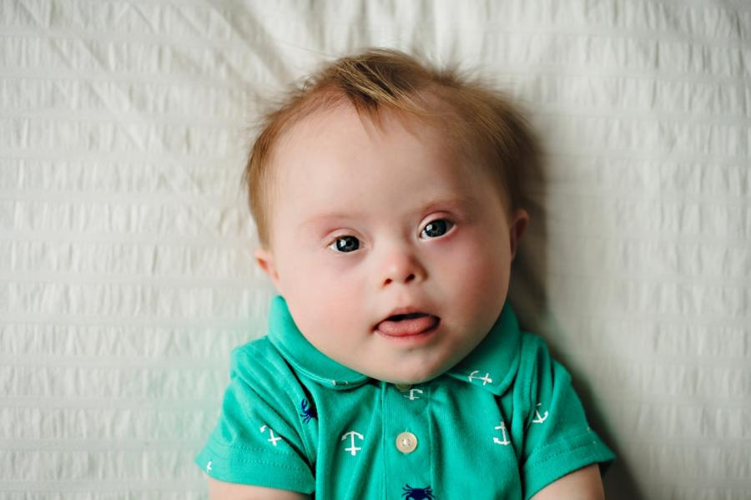
Актуальность:
Синдром Дауна - самая распространенная генетическая аномалия.
Частота встречаемости синдрома Дауна среди новорожденных составляет от 1:600 до 1:1000, в среднем – 1:800.
Заболевание одинаково распространено у лиц мужского и женского пола.
Это соотношение одинаково среди различных расовых типов, этнической принадлежности, климатических зон, всех экономических классов, уровня образования и не зависит от образа жизни родителей, их здоровья и вредных привычек.

Slide 4
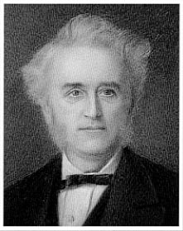
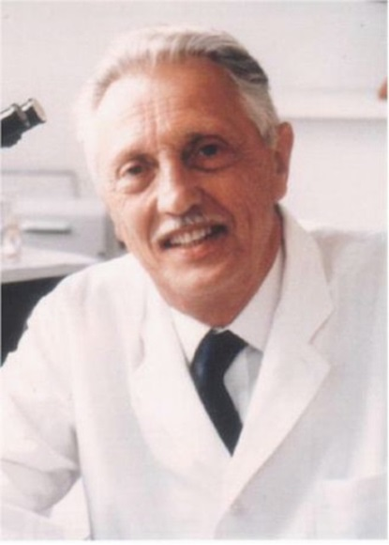
История
Синдром получил название в честь английского врача Джона Дауна, впервые описавшего его в 1866 г.
Связь между происхождением врождённого синдрома и изменением количества хромосом была выявлена только в 1959 г. французским генетиком Жеромом Леженом.
Джон Даун
Жером Лежен

Slide 5
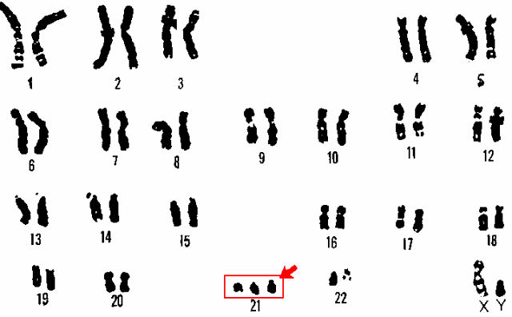
Этиология
Причина синдрома Дауна – аномалия 21-й хромосомы, которая характеризуется наличием дополнительных копий генетического материала по 21-й хромосоме в виде трисомии или транслокации.
21-я хромосома влияет почти на все системы органов и отвечает за черты и особенности развития, нарушенные при синдроме Дауна.
Трисомия по 21-й хромосоме предполагает наличие копии данной хромосомы. То есть вместо двух хромосом 21-я пара представлена тремя. Таким образом, во всех клетках организма присутствует три хромосомы 21-й пары вместо двух.

Slide 6
Синдром Дауна характеризуется особым внешним видом, снижением интеллекта, задержкой психомоторного и речевого развития в сочетании с врожденными пороками развития и рядом коморбидных состояний.
Сопутствующей патологией являются врожденные пороки развития органов пищеварения и мочевыделительной системы, наиболее частыми – врожденные пороки сердца (до 40-90%) и гипотиреоз (до 54%).
Согласно литературным данным, в структуре врожденных пороков сердца (ВПС) наиболее частыми являются: полная форма атривентрикулярного канала, которая встречается более чем у 40% больных, и дефект межжелудочковой перегородки – у 25% пациентов.

Slide 7
Характерные черты:
«плоское лицо» — 90%
брахицефалия (аномальное укорочение черепа) — 81%
кожная складка на шее у новорожденных — 81%
эпикантус (вертикальная кожная складка, прикрывающая медиальный угол глазной щели) — 80%
гиперподвижность суставов — 80%
мышечная гипотония — 80%
плоский затылок — 78%
короткие конечности — 70%
брахимезофалангия (укорочение всех пальцев за счет недоразвития средних фаланг) — 70%
катаракта в возрасте старше 8 лет — 66%
открытый рот (в связи с низким тонусом мышц и особым строением нёба) — 65%
зубные аномалии — 65%
клинодактилия 5-го пальца (искривлённый мизинец) — 60%
аркообразное («готическое») нёбо — 58%
плоская переносица — 52%
бороздчатый язык — 50%
поперечная ладонная складка (называемая также «обезьяньей») — 45%
короткая широкая шея — 45%
ВПС (врождённый порок сердца) — 40-90%
короткий нос — 40%
страбизм (косоглазие) — 29%
деформация грудной клетки, килевидная или воронкообразная — 27%
пигментные пятна по краю радужки = пятна Брушфильда — 19%
эписиндром — 8%
стеноз или атрезия двенадцатиперстной кишки — 8%
врождённый лейкоз — 8%
Гипотиреоз – 54%

Slide 8
Цель работы:
оценить структуру врожденных пороков сердца у детей с синдромом Дауна.
Материалы и методы:
под наблюдением находилось 11 детей (4 мальчика и 6 девочек) с синдромом Дауна и врожденным пороком сердца, госпитализированных в отделение детской кардиологии и кардиохирургии Института неотложной и восстановительной хирургии им. В.К. Гусака в 2019-2020 гг.
Возраст: до 1 года – 3 чел., от 1 до 3 лет – 2 чел., от 3 до 7 лет – 3 чел., с 13 до18 лет – 3 чел.

Slide 9
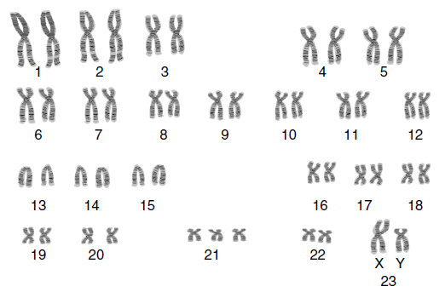
Материалы и методы (продолжение)
У всех пациентов диагноз «синдром Дауна» подтвержден
кариотипированием
в РСЦМГПД.
Выполнены клинические
анализы крови, мочи, исследованы печеночные, почечные, ревмопробы, коагулограмма, гормоны щитовидной железы, эхокардиография (Эхо-КГ), электрокардиография (ЭКГ), суточное мониторирование ЭКГ и артериального давления. Все дети консультированы детским кардиохирургом и эндокринологом.

Slide 10
Результаты:
У всех пациентов диагностирован ВПС: открытый атриовентрикулярный канал – 6 чел., дефект межпредсердной – 2 чел., дефект межжелудочковой перегородки – 2 чел., открытый артериальный проток – 1 чел.
В зависимости от типа порока, констатированы бледность кожи – 4 чел., мраморность кожных покровов – 2 чел., цианоз и/или акроцианоз – 7 чел. У всех больных отмечался цианоз носогубного треугольника, усиливающийся при физической и эмоциональной нагрузке. У 9 детей с ВПС, сопровождающимися явлениями хронической сердечной недостаточности, отмечались периферические отеки.
У всех пациентов зарегистрирована патология щитовидной железы: субклинический гипотиреоз – 8 чел., аутоиммунный тиреоидит – 3 чел.

Slide 11
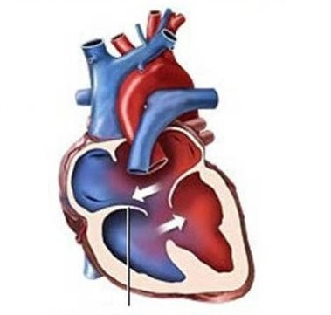
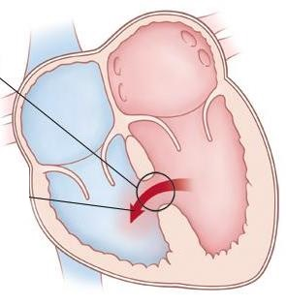
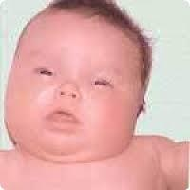
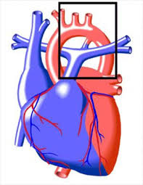
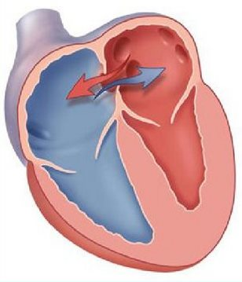
Наиболее часто встречающиеся ВПС:
ВПС
40-90%
ДМЖП
ОАВК
ОАП
ДМПП

Slide 12
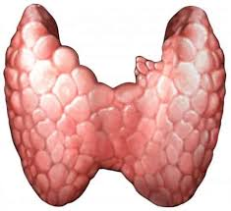
Поражение щитовидной железы:
4-54%
Гипотиреоз (врожденный)
Аутоиммунный тиреоидит

Slide 13
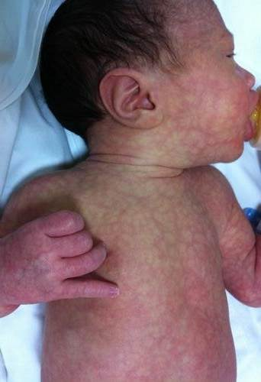
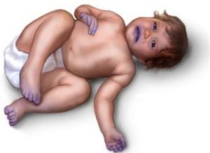
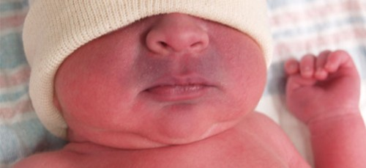
Кожные проявления
Цвет
в зависимости
от типа порока
бледность кожи
мраморность кожных покровов
цианоз
акроцианоз

Slide 14
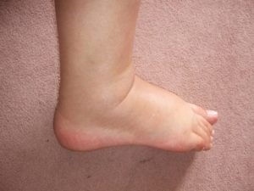
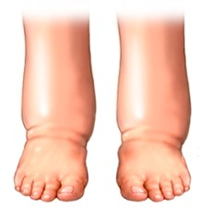
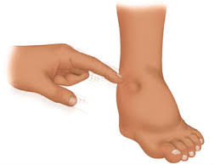
Кожные проявления
Периферические отеки кожи и подкожной клетчатки
явления хронической сердечной недостаточности
универсальный слизистый отек (микседема)

Slide 15
Выводы:
Данное наблюдение показывает высокую частоту встречаемости и разнообразие ВПС у детей с синдромом Дауна. Для выявления ВПС у пациента с синдромом Дауна объективное обследование, включающее осмотр и аускультацию, является обязательным, но недостаточным. В план обследования целесообразно включить эхокардиографию, элекрокардиографию, рентгенографию органов грудной клетки, консультацию детского кардиолога, генетика и эндокринолога.
У пациентов с синдромом Дауна важно вовремя диагностировать ВПС, недостаточность кровообращения и коморбидную патологию, т.к. тяжесть порока может потребовать незамедлительной хирургической коррекции, а наличие сопутствующей патологии ухудшает прогноз заболевания и снижает шансы на выживание.

Slide 16
Благодарим за ваше внимание!

